Slide 1
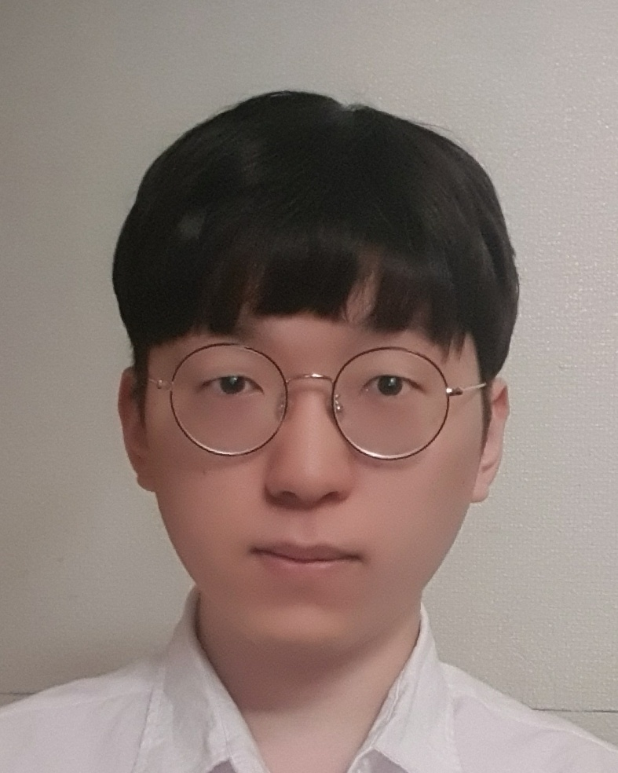
현 재 : 학부과정
관심분야 : Natural Language Processing
E-mail : sujae9704@gmail.com
홈페이지: https://github.com/Suyoung-Min
성명 :민수영

